Slide 1

Evelyne Revellat
06 60 47 71 64
evelyne.revellat@kheprisante.fr
www.kheprisante.fr
188 Grande rue Charles de Gaulle 94130 Nogent-sur-Marne

Slide 2

Le Concept
Centre de santé intégrative
Un espace de coworking dédié aux professionnels de santé

Slide 3
Khépri Santé = 1 expertise et 4 Solutions intégrées
Pôle Santé
Médical
Khépri Formation
Visiapy
Entreprises
Une expertise en coordination de soins dans un espace de co-working dédié aux praticiens et
4 solutions intégrées :
- Khépri Formation
- Pôle Santé Pluridisciplinaire
Paris Est (PSP Paris Est)
- Visiapy pour les entreprises
- Coordination de soins (16 unités spécialisées)
Des Espaces Co-working dédiés à la santé
+
Services d’aide au développement
Coordination de soins

Slide 4
Centre Khépri Santé
Un concept aujourd’hui duplicable sur le plan :
Informatique : gestion des réservations automatiques,
Sécurisation des accès,
Modèle économique de paiement des salles,
Marketing avec une Enseigne Khépri Santé
A terme un réseau de Centres au niveau national (une quinzaine d’emplacements)
➔ Vendre de la formation, du savoir-faire à l’installation, du recrutement, le système informatique, des produits…

Slide 5
Chiffres clés
Le centre
58 intervenants
49 abonnements mensuels de 49€
36 pratiques différentes
4 salles à temps plein
7 salles en coworking
Plus de 5 000 patients
Taux de remplissage :
60 % en 2019 contre 27,7 % en 2017
1 000 h/mois sur 1728h disponibles
12 000 h/an sur 19000h disponibles
Finances 2018
Capital : 10 k€
CA 2017 : 63 k€
CA 2018 : 104 k€
Soit 50% de croissance
Prévision CA 2019 : 160k€
Tendance d’augmentation sur 2019 :
43% sur le 1er Trimestre (oct, nov, déc)
REX : 20 k€
Dette en cours : 36 k€
Charges : 83k€
Dont loyer : 40 k€
Soutien initial : Prêt d’honneur 10k€
Prêt bancaire : 62k€
Investissement 2019
50 000 € pour :
Site Web + communication 15 000 €
Honoraires conseil en juridique 12 000 €
Visiapy 11 000 €
Composé :
1 emprunt bancaire pour un montant nominal de 50 000 € remboursable en 60 mensualités au taux de 2%
1 prêt VMAPI de 10 000€ également
remboursable en 60 mensualités.

Slide 6
Business Model
Location d’espaces : 15€ / h en moyenne la salle
Location de 4 salles au mois : 600 à 1000€/mois la salle (2500€)
Abonnement au centre : 49€ / mois
(professionnels uniquement)
Panier moyen des intervenants = 15h/mois
25 intervenants travaillent régulièrement entre 30h et 5h/mois

Slide 7
Leviers de déploiement
Digitalisation de l’entreprise par des prestataires experts:
Refonte du site web actuel Khépri Santé (réel développement)
Référencement SEO expert
Stratégie complète growthhacking sur Facebook, Instagram et Linked In (acquisition de traffic gratuit)
Mise en place d’un Chat Bot Facebook Messenger
Community Management régulier, 1 publication par jour postée sur tous les réseaux où Khépri Santé est présent
Mise en place d’un autorépondeur d’emailing dont Khépri Santé sera le propriétaire (mailling de masse)
Campagnes AdWords pour le Pôle Santé (Budget de $10.000/mois offert par Google aux associations)
Gestion de campagne publicitaires Facebook

Slide 8
Leviers de déploiement
La permanence des recrutements en coworking
Centre de formation officiel Datadocké pour les professionnels et les entreprises ➔ Khépri Formation
Coordination de soins de supports en cancérologie
Offre entreprise pour la Santé et Qualité de Vie au Travail grâce à la création d’une application et d’un site dédié aux entreprises ➔ Enseigne VISIAPY
Développement du Pôle Santé pour renforcer le positionnement santé et avoir une communication directe avec les municipalité pour agir sur les déserts médicaux.

Slide 9
Objectifs pour les 2 ans à venir
Visiapy : Ouvrir la plateforme de téléconsultation Visiapy
Création d’une marque de produits de compléments alimentaire vendus sur notre boutique en ligne de Khépri Santé
Un lieu pour le Pôle Santé : Agrandir le Centre de Nogent si opportunité immobilière (immeuble avec vitrine en RdC) pour un maximum de visibilité en plein du centre ville au pied du RER E, et avoir la place de créer un lieu pour le Pôle Santé médical. Pour l’instant le siège du Pôle est officiellement au Centre Khépri Santé
Développement de Khépri Formation
Dupliquer le Centre pilote Khépri Santé à plusieurs endroits en région parisienne
Comité scientifique : Créer un Comité scientifique pour démontrer l’efficacité des thérapies complémentaires dans le cadre de l’observance des traitements en oncologie
Créer la Fédération de la santé intégrative

Slide 10
Besoins des clients
Professionnels
Les thérapeutes ne réalisant pas suffisamment de chiffre d’affaires pour se permettre de louer un cabinet au mois, en recherche de nouveaux clients.
Les jeunes diplômés
Ceux qui ont un emplois à côté de leur activité (reconversion professionnelle)
Ceux qui continuent d’exercer en fin de carrière
Ceux qui préfèrent travailler dans le cadre d’un collectif participatif
Particuliers
Trouver en un seul lieu une trentaine de pratiques
Se faire orienter afin de trouver la pratique la plus adaptée à leur besoin
Une demande croissante concernant les médecines douces
Trouver un thérapeute validé par nos soins afin de se sentir en confiance.

Slide 11
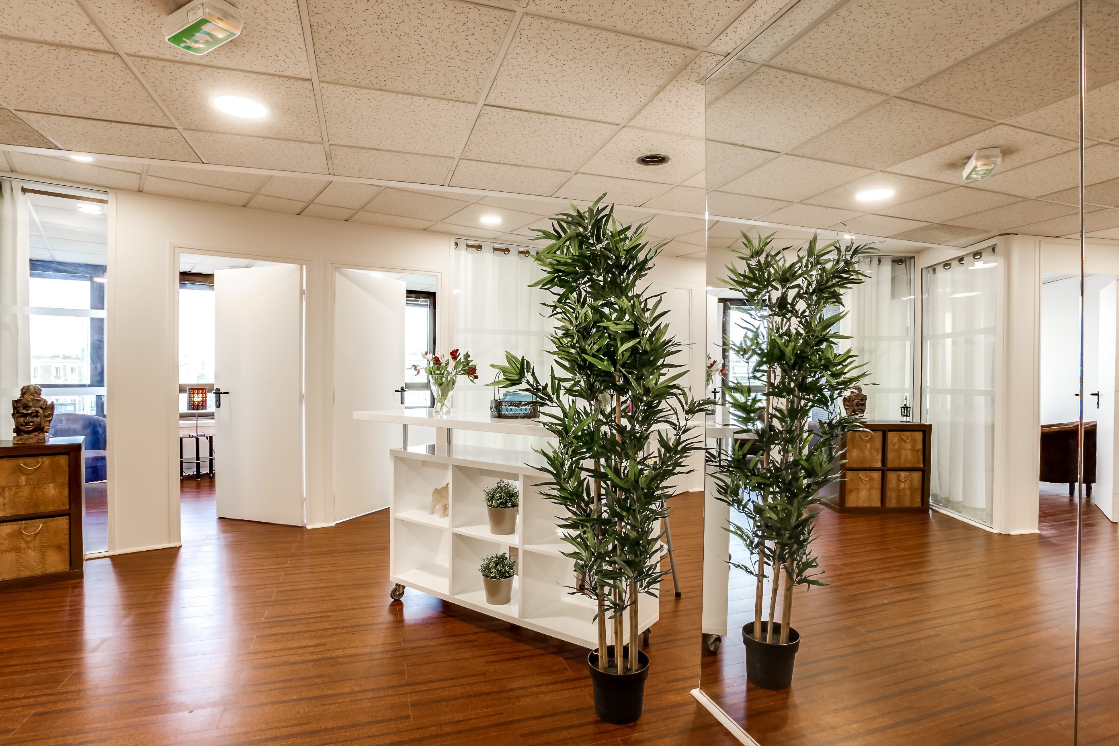
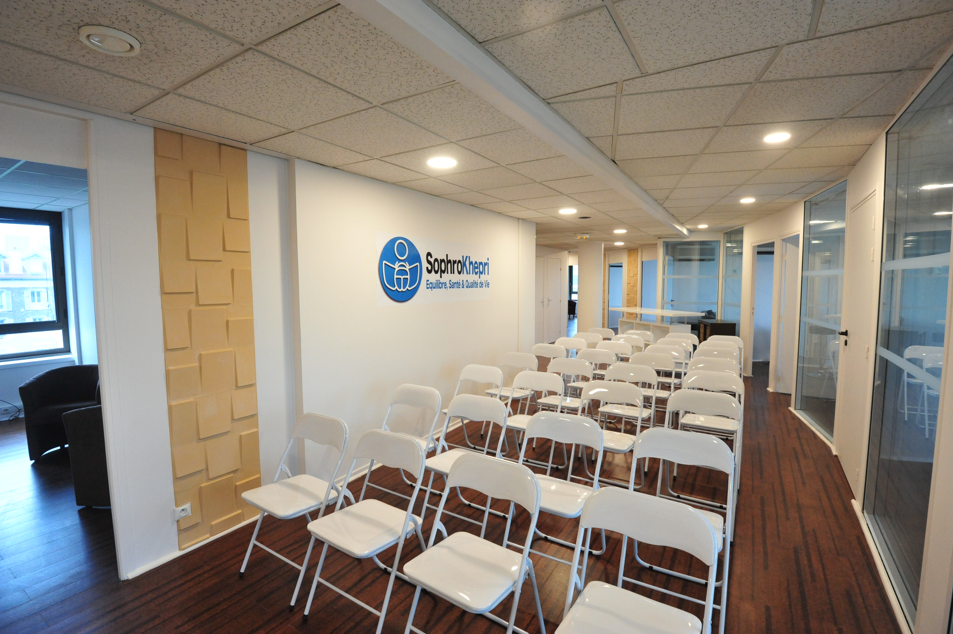
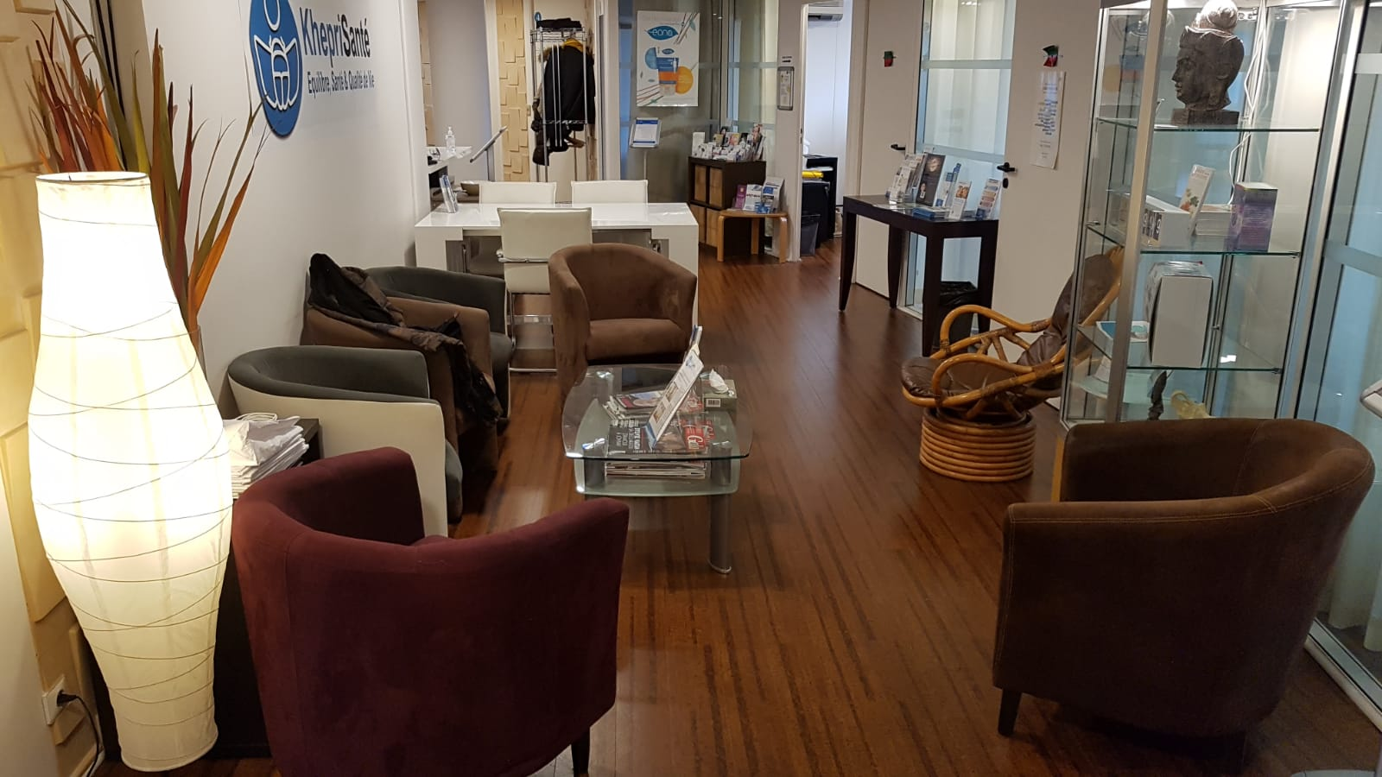
Solution
11 Salles accessibles 7j/7 (189 m2)
Système de réservation en ligne
Services visant à améliorer la visibilité des intervenants
Apport de clients aux intervenants grâce à la notoriété du centre
Evènements récurrents dans l’optique de faire découvrir nos pratiques aux particuliers
Plus que des salles, un environnement…

Slide 12
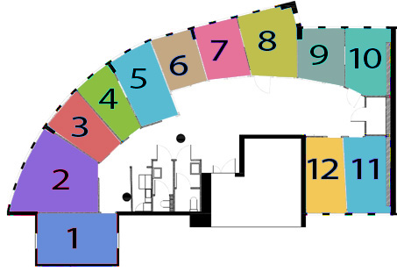
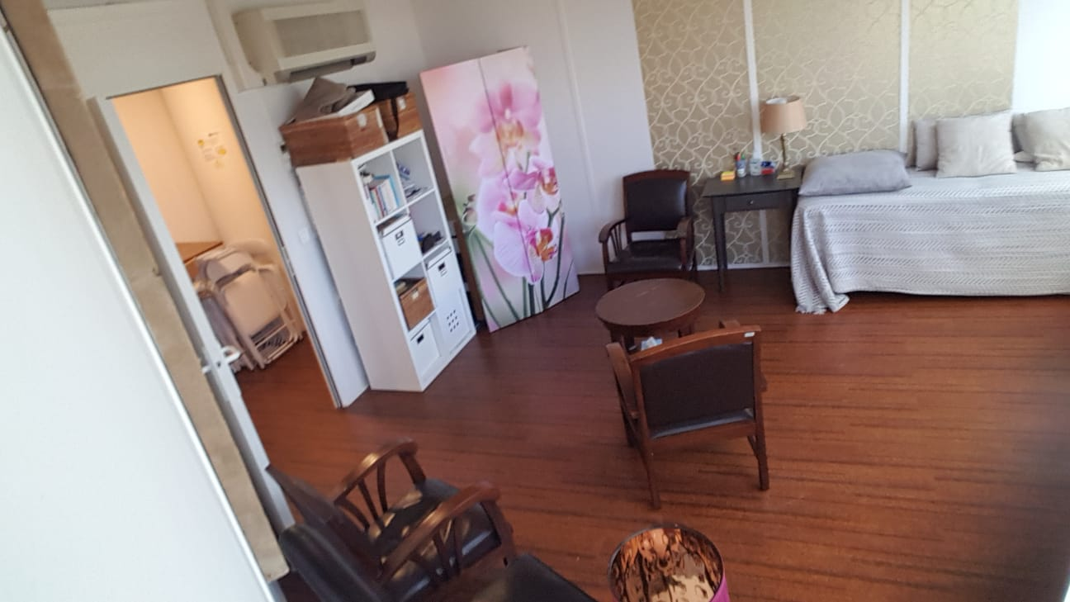
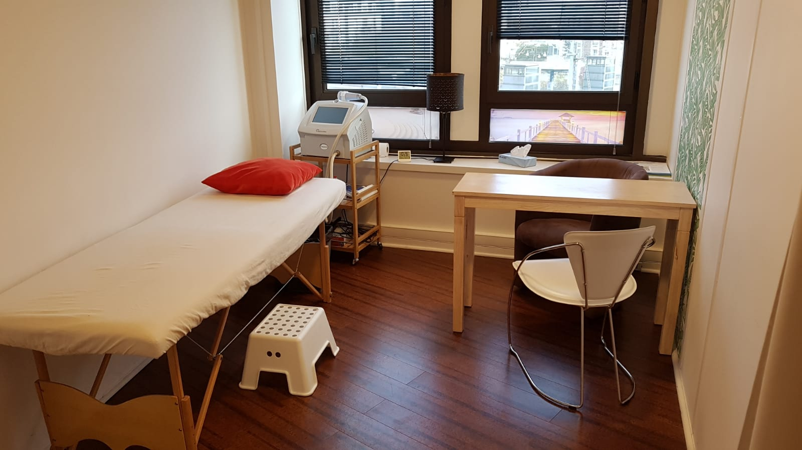
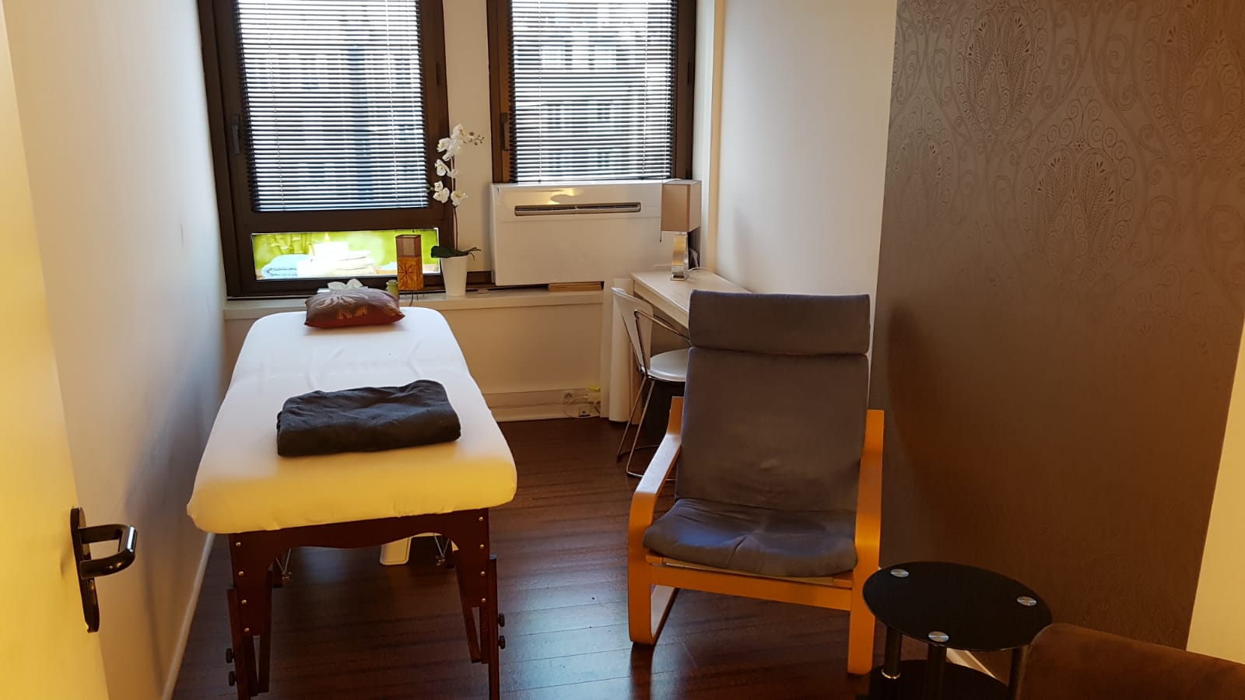
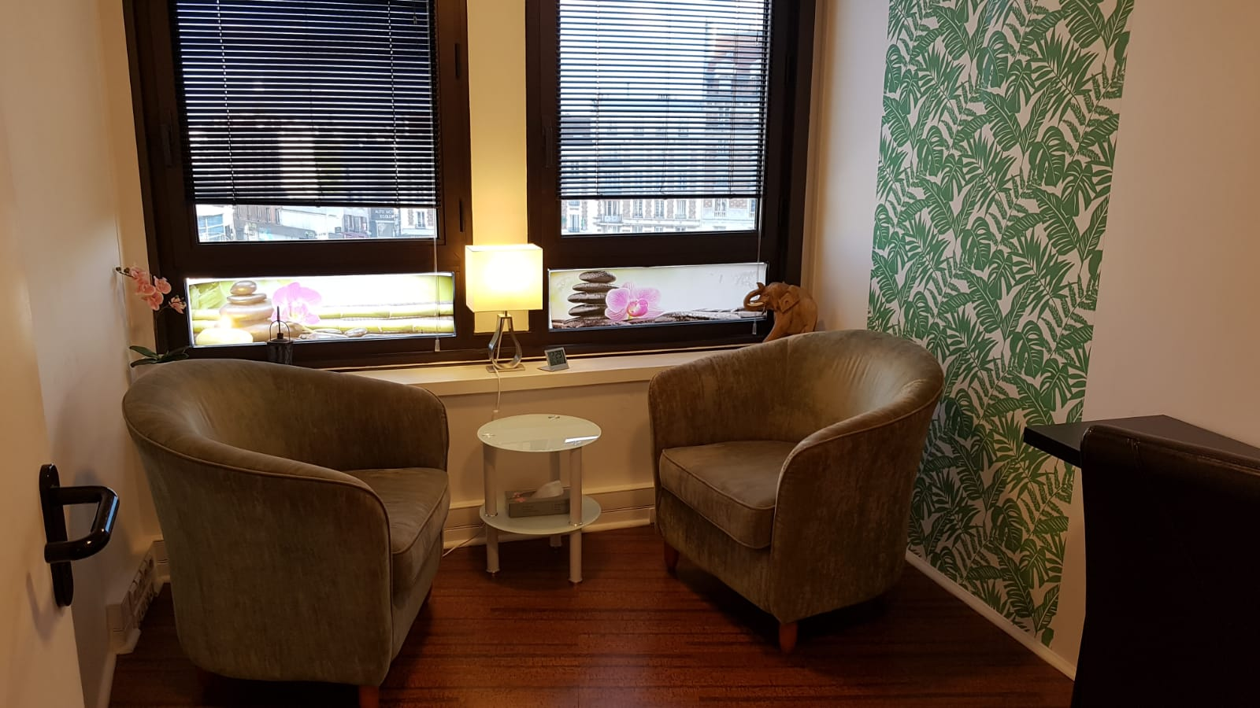
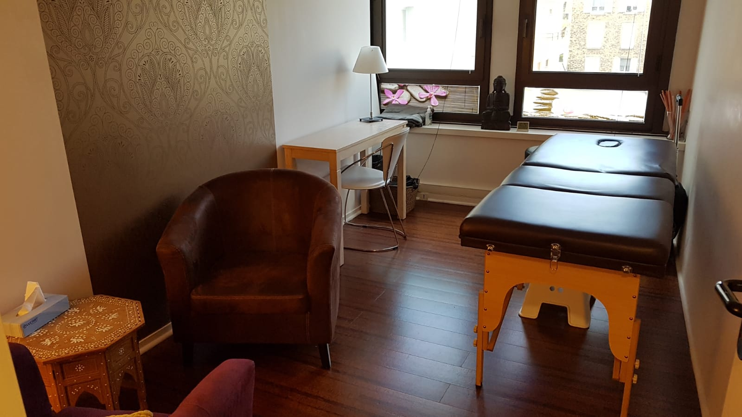
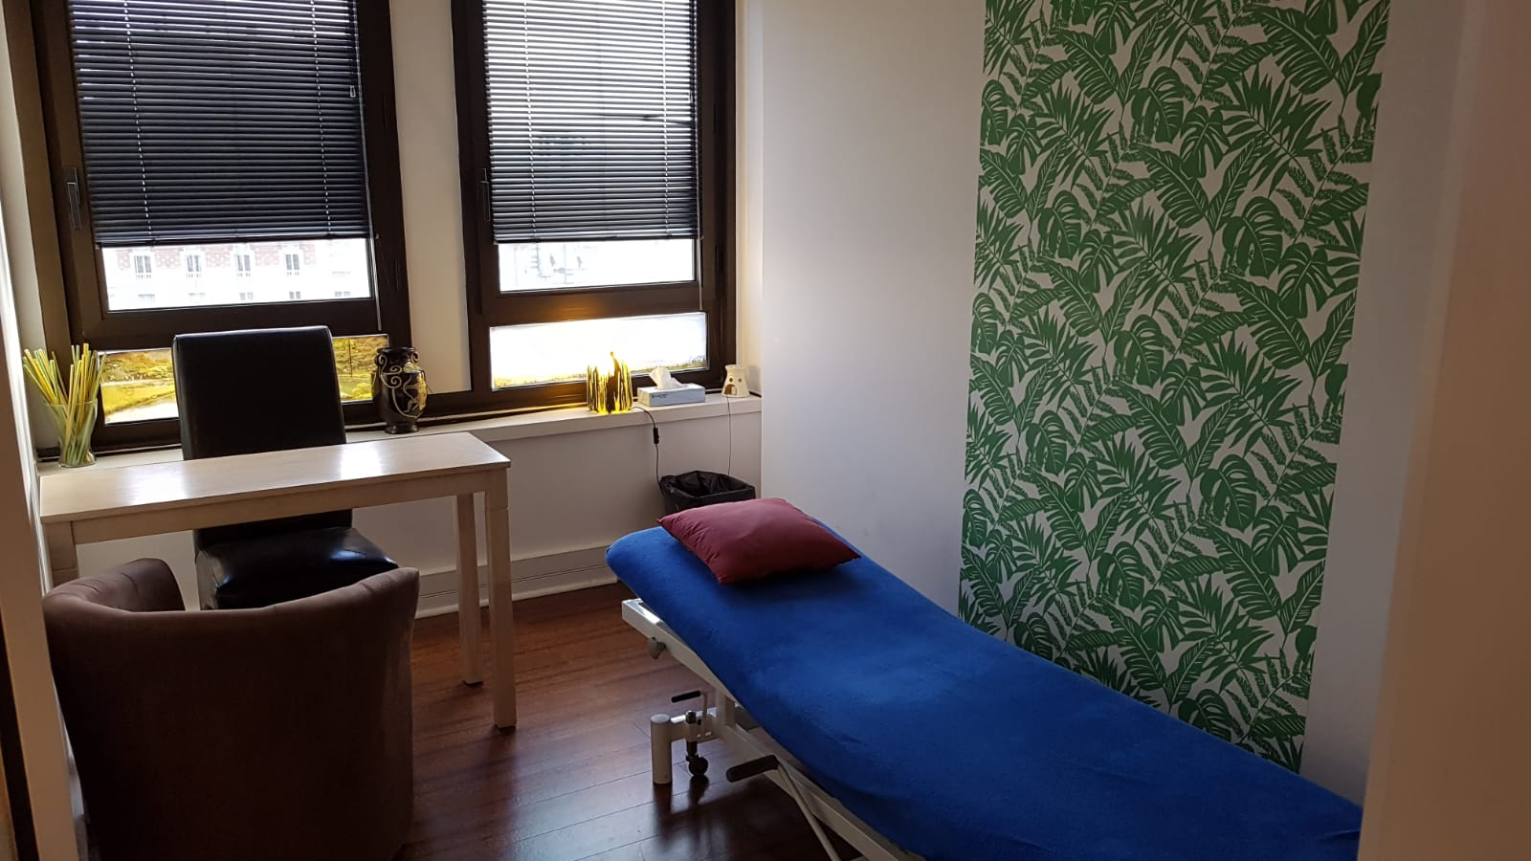

Slide 13
Le marché
42 % des français ont recours aux médecines douces
75 % y ont déjà eu recours
Code APE 86.90F
Les activités pour la santé humaine exercées hors d’un cadre réglementé représentent 32840 Entreprises et 939 M€ CA HT en 2014 (INSEE)
Psychothérapie
Psychanalyse
Hypnose
Sophrologie
Acupuncture
Homéopathie
Naturopathie
Ostéopathie
Iridologie
Coaching
Chiropraxie

Slide 14
Zone de chalandise
 | Nombre d’habitants | % de personnes consultant un psychologue | Nombre de patients potentiels
13 communes voisines | 482 000 | 7 | 33 740

Slide 15
Concurrence
Pas de concurrents direct sur un positionnement identique dans le Val-de-Marne.
Atelier Sérénité (Vincennes 94)
MaxSenss (Seine & Marne 77)
C.E.P.M.P (Centre d'Excellence Paramedical & Medical de Paris), Centre Sésame (Paris)
Médoucines
Les concurrents parisiens offrent seulement la location d’espaces de travail sans services liés au développement et aux prestations pour les particuliers
Khépri Santé est le seul à proposer des services aux intervenants et à créer une image qui attire directement les patients

Slide 16

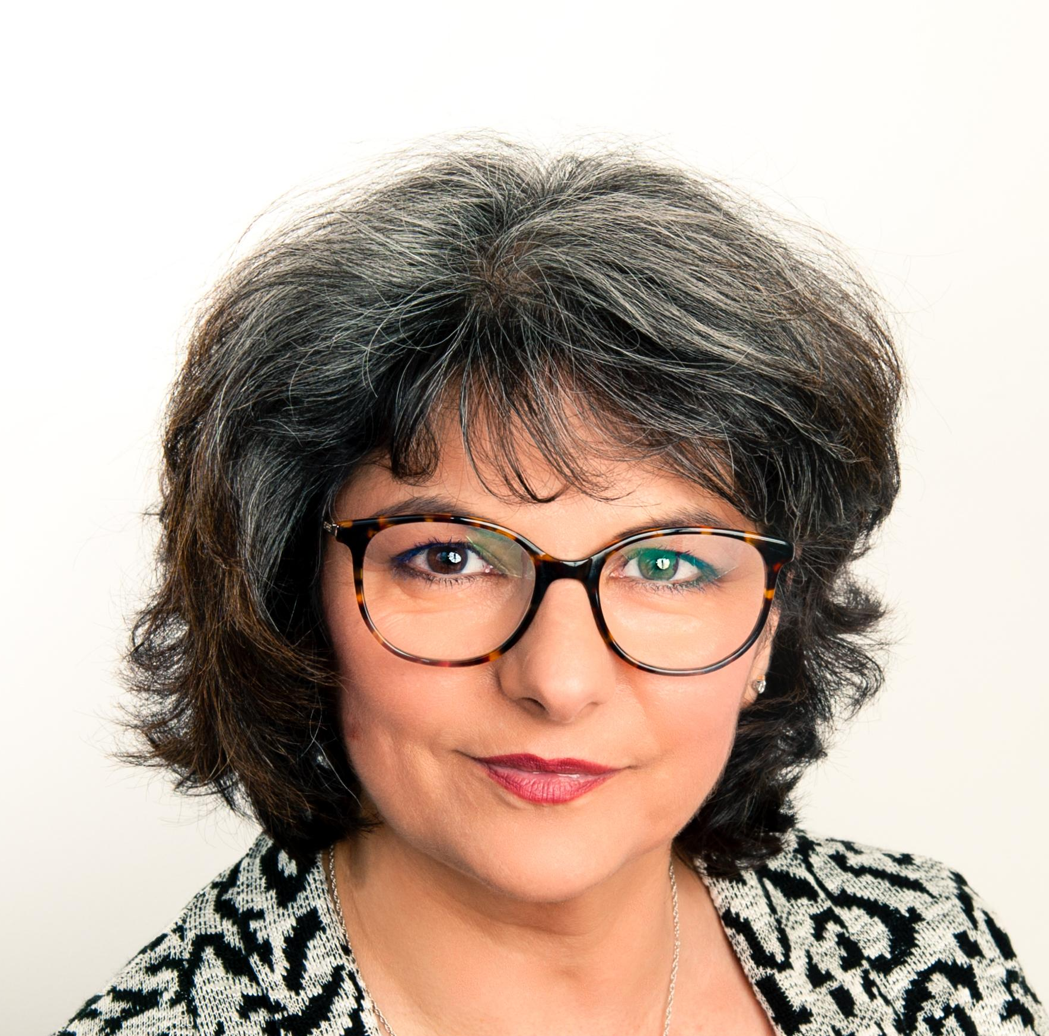
Merci !
Evelyne Revellat
06 60 47 71 64
evelyne.revellat@kheprisante.fr
www.kheprisante.fr

Slide 17
Plan du Centre

